Slide 1
Microsoft Operations Framework 4.0 Foundations

Slide 2

Módulo 1: Visión General de MOF
Módulo 2: La Capa de Gestión
Módulo 3: La Fase de Planeación
Módulo 4: La Fase de Entrega
Módulo 5: La Fase de Operación
Módulo 6: Resumen del Curso

Slide 3
Module 4: La Fase de Entrega

Slide 4
Module Overview
Lección 1: Introducción a la Fase de Entrega
Lección 2: SMF Conceptualización
Lección 3: SMF Planeación de Proyectos
Lección 4: SMF Realización
Lección 5: SMF Estabilización
Lección 6: SMF Implementación
Lección 7: El rol de la Capa Administración en la Fase de Entrega

Slide 5
Lección 1: Introducción a la Fase de Entrega

Slide 6
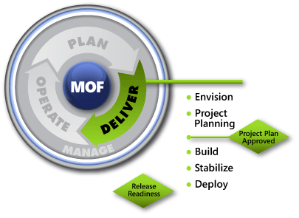
Resumen de la Fase de Entrega
Metas
Asegurar que:
Los Servicios de TICs
los Proyectos de Infraestructura
La Implementación de Productos Integrales
…se Conceptualizan, se Planean, se Construyen (crean), se Estabilizan y se Implementan (despliegan) en línea con los requerimientos de la Organización y las especificaciones de los Clientes

Slide 7
Purpose of the Deliver Phase
La Fase de Entrega es la parte del ciclo donde los Servicios se Planean, se Diseñan, se Construyen (crean) y se Implementan (despliegan)
Incorpora las mejores practicas de Microsoft Solutions Framework (MSF)
Esta Fase comienza después de la MR Portafolio, misma que proporciona un puente entre la Fase de Planeación y la Fase de Entrega.

Slide 8
What Does the Deliver Phase Include?
La Fase de Entrega incluye las siguientes Funciones de Administración del Servicio (SMFs):
Conceptualización
Planeación de Proyecto
Construcción
Establización
Implementación
Esta Fase incluye dos MRs:
Plan de proyecto Aprobado
Listo para la Liberación
Notes:
Source: “3.0 Deliver Overview” http://technet.microsoft.com/en-us/library/cc543226.aspx

Slide 9
Diagrama de Flujo de la Fase Entrega
Los SMFs de esta fase trabajan en el siguiente orden:
Conceptualización
Planeación de Proyectos
Realización
Estabilización
Implementación
MR Portafolio
MR Plan de proyecto Aprobado
MR Listo para la Liberación
Aun y cuando cada SMF se puede utilizar para un proceso en específico, al utilizarlos en conjunto se asegura que la implementación del Servicio es más completa y que se obtiene la calidad y los niveles de riesgo deseados.
Notes:
Source: “3.0 Deliver Overview” http://technet.microsoft.com/en-us/library/cc543226.aspx
Figure 2. The Deliver Phase workflow

Slide 10
Lección 2: SMF Conceptualización

Slide 11
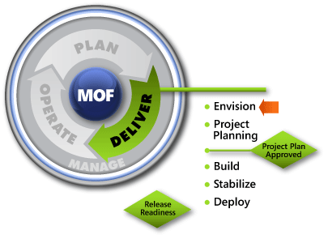
Resumen SMF Conceptualización
Metas
Conformar el Equipo Responsable del Proyecto
Elaborar y entregar un documento de Conceptualización (Acta de Proyecto)/ Alcance que comunique de forma clara la Visión y el Alcance del Proyecto
Preparar una evaluación de riesgo con respecto al mismo Proyecto

Slide 12
Enfoque SMF Conceptualización
Unificar un Equipo mediante una Visión común
Identificar y analizar las necesidades y requerimientos de la Organización, para de esa forma comenzar a Planear una Solución.
Crear vistas de alto nivel de las metas y limitaciones del Proyecto. En este proceso se establecen las bases para el proceso de planificación más formal que tendrá lugar durante la Fase de Planeación del Proyecto.

Slide 13
Resultados de la SMF Conceptualización
La Visión y Alcance del Proyecto están documentadas y son entendidos por parte de los miembros del Equipo y por parte de los Clientes.
Los Riesgos del Proyecto, están documentados y son entendidos por parte de los miembros del Equipo y por parte de los Clientes.
Notes:
Source: “3.1 Envision SMF” http://technet.microsoft.com/en-us/library/cc531014.aspx

Slide 14
Diagrama de Flujo de SMF Conceptualización
El Diagrama de Flujo del SMF Conceptualización es el siguiente:
Organizar el Equipo Responsable del Proyecto
Elaborar el documento de Conceptualización (Acta de Proyecto)/Alcance
Aprobar el documento de Conceptualización (Acta de Proyecto)/Alcance
El Visto Bueno también indica que el Equipo, los Clientes y los Interesados están de acuerdo en que el Equipo Responsable del Proyecto ha cumplido con los requerimientos para dar por terminado el Evento Clave de Documento Conceptualización (Acta de Proyecto)/Alcance Aprobado, y de que el Proyecto está listo para pasar a la Fase de Planeación

Slide 15
El documento de Conceptualización (Acta de Proyecto)/Alcance
Se escribe en un nivel estratégico de detalle
El Equipo Responsable del Proyecto lo utiliza durante la Planeación, como una guía para el desarrollo de las especificaciones técnicas y para los Planes de Administración del propio Proyecto, ambos documentos se elaboran a mayor detalle.
D escribe explicitamente las metas del Proyecto, las prioridades y limitaciones y establece las expectativas del Cliente.
La Visión del Proyecto y el Alcance del Proyecto son dos conceptos diferentes :
La Visión del Proyecto es una vista sin límites de la Solución.
El Alcance del Proyecto, identifica las partes de la Visión del Proyecto que un Equipo puede alcanzar considerando las limitaciones que se tengan.
El documento de Conceptualización (Acta de Proyecto)/Alcance, hace una definición de ambos conceptos para el Proyecto.
Notes:
Source: “3.1 Envision SMF” http://technet.microsoft.com/en-us/library/cc531016.aspx
Figure 5. Write the vision/scope document

Slide 16
Lección 3: SMF Planeación de Proyectos

Slide 17
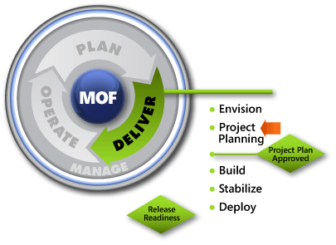
Resumen de SMF Planeación de Proyectos
Metas
Entregar un Plan con un alcance perfectamente definido para Realizar y Entregar una olución de un Servicio de TICs
Representado por:
Plan Maestro del Proyecto
Un Programa Maestro de Actividades
Una Especificación Funcional.
Visto Bueno a la MR de Plan de Proyecto Aprobado.

Slide 18
Enfoque de la Fase de Entrega
Complete the bulk of their planning work:
Elaborar una Especificación Funcional y un diseño de Solución
Preparar los Planes de trabajo, los costos estimados (presupuesto) y los Programas de Actividades
La Planeación del Proyecto termina una vez que el Equipo de Proyecto cumple con los requisitos para la aprobación de la Revisión Gerencial Plan de Proyecto Aprobado

Slide 19
Resultados de la SMF Planeación de Proyecto
El Diseño y las características de la Solución, están claramente documentados en la Especificación Funcional
El Diseño y las características de la Solución se mapean claramente a los requisitos de la Organización, de los usuarios, del área de Operación y del Sistema
El Plan de Proyecto describe claramente las tareas cuya responsabilidad es del Equipo de Proyecto y el Programa de Actividades para llevar a cabo dichas tareas
Notes:
Source: “3.2 Project Planning SMF” http://technet.microsoft.com/en-us/library/cc543359.aspx

Slide 20
Diagrama de Flujo de SMF Planeación de Proyecto
El Diagrama de Flujo incluye los siguientes pasos:
Evaluar Productos y Tecnologías
Escribir la Especificación Funcional
Elaborar el paquete del Plan Maestro de Proyecto
Elaborar el Programa Maestro de Actividades
Revisar el Evento Clave de Plan de Proyecto Aprobado
La aprobación de la Revisión Gerencial Plan de Proyecto Aprobado permite al equipo seguir con el desarrollo.
Notes:
Source: “3.2 Project Planning SMF” http://technet.microsoft.com/en-us/library/cc543359.aspx

Slide 21
Documentos clave de la Planeación de Proyecto
Especificación Funcional:
Esta es una descripción detallada, desde la perspectiva de los usuarios y de los clientes, de como debería de ser la Solución y de como debería de ser su funcionamiento. La especificación Funcional sirve a muchos propósitos, incluyendo:
Las Instrucciones, de que Realizar, para los Desarrolladores.
Tener una base para estimar la cantidad de trabajo a realizar.
Un acuerdo con el Cliente con relación a que es exactamente lo que se va a Realizar.
Como un punto para sincronizar al Equipo, en su conjunto.
Plan Maestro de Proyecto:
Es la recopilación de los Planes de Proyecto individuales; no es un Plan Independiente en si mismo. Planes de Proyecto como plan de: disponibilidad, respaldo y recuperación, presupuesto, capacidad, comunicaciones, implementación, desarrollo, soporte a usuarios, migración, monitoreo, operación, rendimiento, Plan Piloto, adquisiciones y servicios, seguridad, soporte, pruebas, capacitación.
Plan Maestro de Actividades:
Incluye todos los Programas de Actividades detallados e incluye la fecha de liberación de la Solución

Slide 22
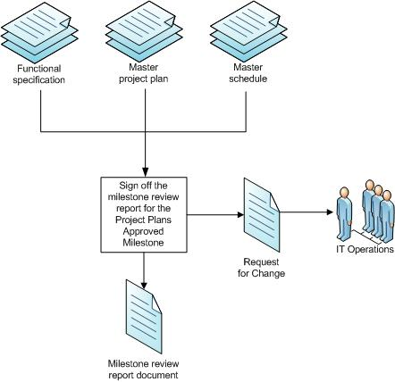
Conclusión
El SMF de Planeación de Proyectos se encarga de como Planear un Proyecto de un Servicio de TICs, e incluye como elaborar una Especificación Funcional y un diseño de Solución, así como la preparación de los Planes de trabajo, los costos estimados (presupuesto) y los Programas de Actividades.
Este SMF se encarga de las siguientes actividades de la Planeación de Proyectos, de Servicios de TICs:
Evaluar Productos y Tecnologías.
Elaborar la Especificación Funcional.
Elaborar el paquete del Plan Maestro del Proyecto.
Elaborar el Programa Maestro de Actividades.
Revisar el Evento Clave de Plan de Proyecto Aprobado.
Entradas:
Especificación Funcional
Plan Maestro de Proyecto
Programa Maestro de Actividades
Salidas:
Documento de Reporte de Revisión del Evento Clave
Solicitud de Cambio

Slide 23
Lección 4: SMF Realización

Slide 24
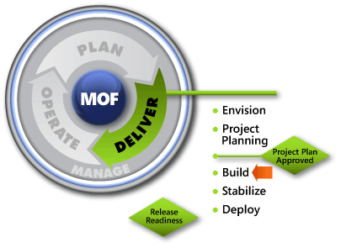
Resumen SMF Realización
Metas
Desarrollar los entregables de la Solución para cumplir con las especificaciones de los Clientes
Elaborar la documentación de la Solución
configurar los laboratorios de pruebas y de desarrollo
Preparar la Solución para llevar a cabo tanto el Piloto como la Implementación

Slide 25
Enfoque SMF Realización
Desarrollar componentes de Solución:
El código para una aplicación desarrollada en la Organización
La documentación elaborada por los desarrolladores, así como la infraestructura en la que se apoyaron
Al final de la fase, la Solución está lista para pasar por las pruebas externas y por la Estabilización

Slide 26
Resultados de la SMF Realización
Una Solución entregada al Cliente y libre de defectos
Una Solución que cumple con las especificaciones del Cliente, tal como se describe en la Especificación Funcional
Una Solución entregada al Cliente dentro del tiempo indicado en el Programa de Actividades
Notes:
Source: “3.3 Build SMF” http://technet.microsoft.com/en-us/library/cc543240.aspx

Slide 27
Diagrama de Flujo de la SMF Realización
El flujo integra los siguientes procesos:
Preparación para el Desarrollo
Desarrollar la Solución
Preparación de la Liberación
Revisar el Evento Clave de Alcance Completado y dar el Visto Bueno el Evento Clave de Reporte de Revisión
Después de Revisar y aprobar el Evento Clave de Alcance Completado, el Equipo de Proyecto está listo para seguir con la Estabilización de la Solución

Slide 28
Lección 5: SMF Estabilización

Slide 29

Resumen SMF Estabilización
Metas
Liberar una Solución para un Servicio de TICs con la mayor calidad posible, en MR Listo para Liberación
Al identificar los issues y las fallas durante las Pruebas y el Piloto de las versiones candidatas a ser Liberadas
Entonces, el Equipo prioriza y resuelve todas las fallas conocidas

Slide 30
Enfoque de SMF Estabilización
Las Metas de la Estabilización incluyen:
Probar la Solución con sus características completas.
Implementar una o más versiones de la Realización de la Solución a un grupo Piloto.
Atender la Retroalimentación y las fallas de las Pruebas Piloto.
Durante las Pruebas, el enfásis es el de utilizar y Operar la Solución en condiciones lo más realistas posibles. El Equipo de Proyecto se enfoca en resolver y en priorizar las fallas y preparar la Solución para su Implementación.

Slide 31
Resultados de la SMF Estabilización
Una Solución estable y de gran calidad
Todos los issues encontrados durante las Pruebas y mediante la retroalimentación de las Pruebas Piloto han sido resueltos
Una Solución de gran calidad que cumple con las expectativas de los Clientes y con las especificaciones tal y como se definieron en la Especificación Funcional
Notes:
Source: “3.4 Stabilize SMF” http://technet.microsoft.com/en-us/library/cc543323.aspx

Slide 32
The Stabilize SMF Process Flow
The process flow and activities for the Stabilize SMF:
Estabilizar una versión candidata de la Realización de la Solución a ser Liberada
Escribir el documento de la especificación de las Pruebas.
Llevar a cabo una Prueba Piloto
Registrar y evaluar datos del Piloto tales como la Retroalimentación.
Revisar el MR Listo para Liberación
Aprobar el MR Listo para la Liberación.
Identificar y resolver las fallas hasta que se estabilice la Solución.
Probar la versión de la Realización de la Solución candidata para Liberación.
Completar las Pruebas de aceptación por parte del Usuario.
La SMF Estabilización culmina cuando la solución se ha Liberado y puesto a disposición en todo el ambiente de producción, considerado para la Implementación.

Slide 33
Release Readiness Management Review
En este documento se incluye la guía de como Probar una Solución con todas sus características completas, como preparar las versiones de la Realización de la Solución candidatas para ser Liberadas, como tratar la Retroalimentación y como corregir los issues reportados.
Para tener éxito en todo lo anterior, se requiere tener un claro entendimiento de los siguientes procesos de la Estabilización:
Estabilizar una versión de la Realización de la Solución, candidata para su Liberación.
Llevar a cabo una Prueba Piloto.
Revisar el MR Listo para Liberación

Slide 34
Lección 6: SMF Implementación

Slide 35
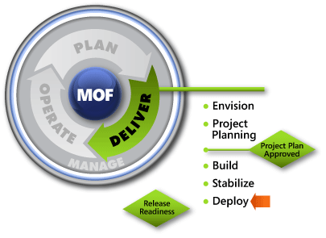
Resumen SMF Implementación
Metas
Liberar una versión estable de la Solución, en el ambiente de producción
Estabilizar la Solución en el ambiente de producción
Transferir la responsabilidad por la Solución desde el Equipo de Proyecto hacia los Equipos de Operación y de Soporte

Slide 36
Enfoque de SMF Implementación
Implementar los componentes principales del servicio de TIC.
Implementar el servicio en las Áreas de la Organización.
Estabilizar la Implementación.
Revisar la fecha clave de terminación de la Implementación.
Empieza cuando SMF Estabilización termina con el MR Listo para Liberación.

Slide 37
Resultados de SMF Implementación
La Implementación de una Solución estable, en el ambiente de producción
Cliente que acepta y se encuentra satisfecho, con la Solución Implementada
Una Solución exitosamente transferida del Equipo de Proyecto a los Equipos de Operación y de Soporte
Notes:
Source: “3.5 Deploy SMF” http://technet.microsoft.com/en-us/library/cc465179.aspx

Slide 38
Deploy SMF Process Flow
The process flow and activities for the Deploy SMF:
Implementar los componentes principales de la Solución de TICs
Implementar la Infraestrcutura de la Solución en el ambiente de producción
Implementar en las Áreas de la Organización
Implementar la Solución en las Áreas de la Organización consideradas
Estabilizar la Implementación
Estabilizar la Implementación de la Solución
Monitorear la Solución durante el Periodo de Calma
Revisar el evento clave de Implementación Finalizada
Aprobar el MR Implementación Finalizada
Revisión y Cierre del Proyecto
El MR Implementación Finalizada es el punto final de la Implementación
La Solución debería de satisfacer las expectativas y las especificaciones del Cliente
Se requiere que se tengan implementados los sistemas para operar y dar soporte a la Solución

Slide 39
Lección 7: El rol de la Capa Administración en la Fase de Entrega

Slide 40
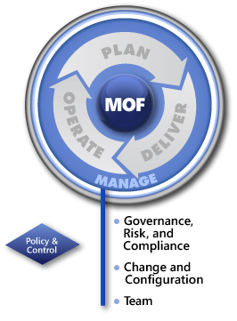
The Role of the Manage Layer in the Deliver Phase
La Capa de Administración es la base del ciclo de vida de la administración de los Servicios de TICs
Los SMFs siguientes dan soporte a las actividades primarias de la Capa de Administración:
Gobernabilidad, Riesgo y Cumplimiento (GRC)
Cambio y Configuración
Grupos de Trabajo
Los SMFs de GRC y de Cambio y Configuración tienen la meta de asegurar servicios de TICs efectivos, eficientes y en cumplimiento
El SMF de Grupos de Trabajo nos asegura que al final, alguien rinde cuentas por el trabajo que se requiere hacer para entregar de forma efectiva los Servicios de TICs

Slide 41
Foco de GRC en la Fase de Entrega
Que la Arquitectura de la solución atienda los requerimientos de la Organización
Identificar a los Interesados en el Proyecto, la metodología y los Riesgos
Proceso de realización de valor al Negocio
El ciclo de vida del desarrollo del Software
Mitigación del Riesgo
Definir los Controles Internos
Definir los Procedimientos

Slide 42
Foco de Cambio y Configuración en la Fase de Entrega
El alcance de la Solución
Los Recursos
La Administración del proyecto
El impacto Financiero

Slide 43
Foco de Grupos de Trabajo en la Fase de Entrega
Los principios para organizar de forma efectiva a los Equipos del Proyecto Principle
Las Rendiciones de cuenta y los tipos de Roles
Alineación de las Respo nsabilidades
Asignación de Roles

Slide 44
Conclusión de la Fase de Entrega
La Fase de Entrega asegura que los Servicios de TICs, los Proyectos de Infraestructura o la Implementación de Productos Integrales se Conceptualizan, se Planean, se Construyen (crean), se Estabilizan y se Implementan (despliegan) en línea con los requerimientos de la Organización y las especificaciones de los Clientes
Esta fase tiene los siguientes SMFs:
Conceptualización
Planeación de Proyectos
Realización
Estabilización
Implementación
Y dos MRs:
Plan de proyecto Aprobado
Listo para la Liberación

